Slide 1
Uso responsable de las tecnologías.
Semana contra el Ciberacoso
1° a 4° básico
EQUIPO DE CONVIVENCIA ESCOLAR

Slide 2
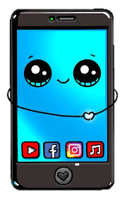
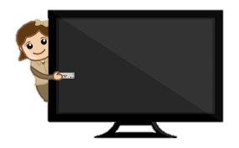
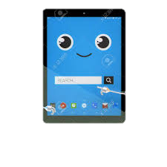
¿Cuáles son los aparatos tecnológicos que utilizamos?
Ejemplos
Día 1
Celular
Televisor
Tablet
Video juegos

Slide 3
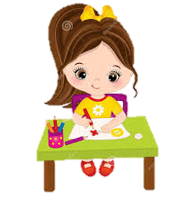
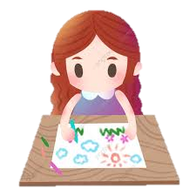
Realicemos la siguiente actividad.
Dibuja cuáles son los aparatos tecnológicos que utilizas tú, diariamente.
Paso 1: Toma el cuaderno de Orientación y un lápiz.
Paso 2: Con mucho ánimo dibuja todos los aparatos tecnológicos que utilizas en tu hogar.

Slide 4
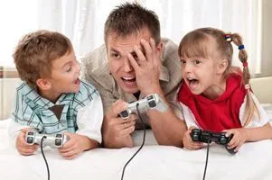
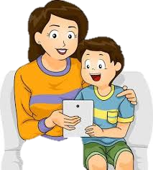
Día 2. ¿Cuáles son las cosas buenas de usar la Tablet, el celular o la televisión?
Consejos.
Todas estas actividades deben realizarse con la compañía de un adulto, para que te cuiden.
Estudiar
Jugar
Divertirnos
Aprender
Escuchar música
Ver videos

Slide 5
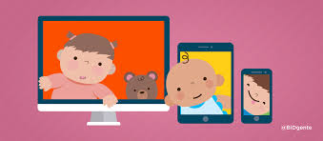
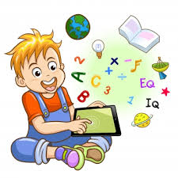
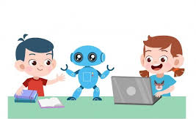
Actividad del día.
Comenta con tus compañeras y docente, que actividades realizas tú en el teléfono, la Tablet, computador y/o televisión.

Slide 6
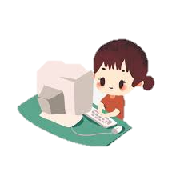
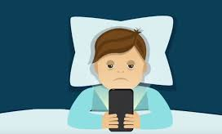
Día 3. ¿Qué cosas NO debemos hacer cuando utilizamos el celular, la Tablet o el computador?.
Conversar con gente desconocida.
Dejar de utilizar tu aparato tecnológico dos horas antes de dormir.
Estar mucho tiempo utilizando la Tablet, el computador, la televisión y/o el celular.
Estar utilizando la Tablet, el celular y/o el computador sin la compañía de un adulto.
No utilizar los dispositivos electrónicos mientras almuerzas.

Slide 7
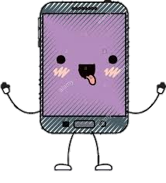
Actividad del día.
Comenta cosas que NO debemos realizar con el celular, la Tablet y/o el computador .

Slide 8
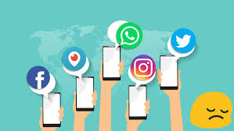
Día 4. Las redes sociales
¿Qué son las redes sociales?
Son espacios virtuales que sirven para conversar con personas que están lejos, para compartir cosas divertidas y buenas, además te permite aprender cosas nuevas.
Actividad 1: Comenta con tus compañeras y docente lo que tú conoces sobre las redes sociales, cuáles conoces y si utilizas alguna de ellas.

Slide 9
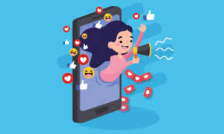
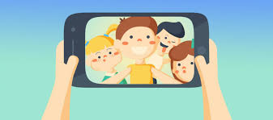
Día 5. Actividad.
Dibuja sobre lo que has aprendido del uso de las tecnologías y las redes sociales, durante esta semana y coméntalo con la docente.

